Slide 1
企业微信二次开发
调查报告
微幻科技（北京）有限公司
最后更新：10/15/2021

Slide 2
References
https://work.weixin.qq.com/api/doc/
https://open.work.weixin.qq.com/
https://developers.weixin.qq.com/miniprogram/dev/devtools/qywx-dev.html
https://developers.weixin.qq.com/miniprogram/dev/dev_wxwork/
https://developers.weixin.qq.com/miniprogram/dev/dev_wxwork/dev-doc/qywx-api.html （企微专有接口）
https://juejin.cn/post/6844904132122247182
https://zhuanlan.zhihu.com/p/462489438

Slide 3
应用类型
概述
本质上企业微信小程序是微信小程序的一个扩展子集
在企业微信小程序中可以通过获取用户的 userid 来唯一标识一个员工
企业微信小程序还提供了和员工企业身份相配套的 session 生成以及验证的接口、员工基础信息获取的相关接口，除此以外企业微信还扩展了一些企业微信特有的接口能力
多企业可关联同一个小程序
用户所在企业corpid
会话密钥 session_key
在微信小程序开发者工具(版本号1.02.1903211以上)安装企业微信插件
企业内部开发
第三方应用开发
服务商注册应用
企业管理员授权应用
应用类型
网页应用
小程序（微信小程序）

Slide 4
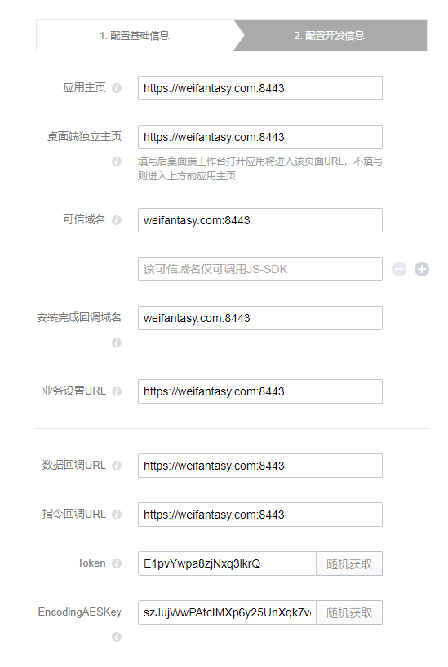
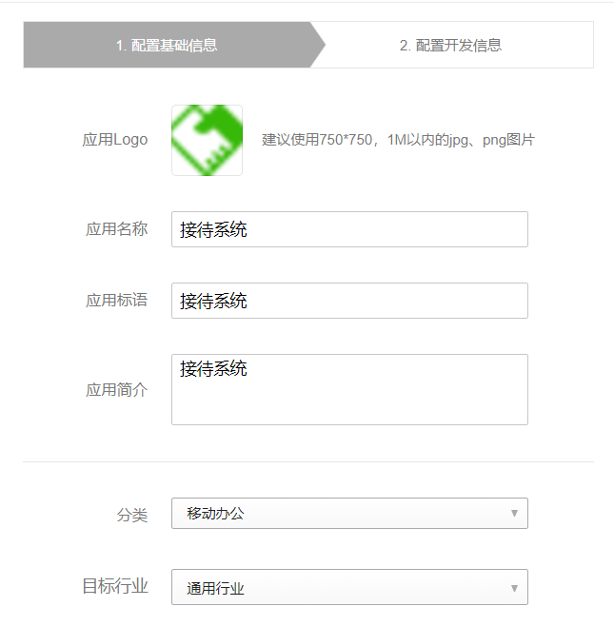
创建应用
References
https://developer.work.weixin.qq.com/tool#/sass/apps/create

Slide 5
小程序体验版
流程
该企业微信小程序需已关联到企业
开发者在微信开发者工具生成二维码
开发者使用企业微信扫描二维码打开小程序开发版（需登录关联了该小程序的企业）
点击进入右上角"..."--》点击配置体验版
进入页面选择体验成员后，发送体验邀请
成员将收到小程序通知，通过点击小程序通知卡片即可使用该小程序体验版

Slide 6
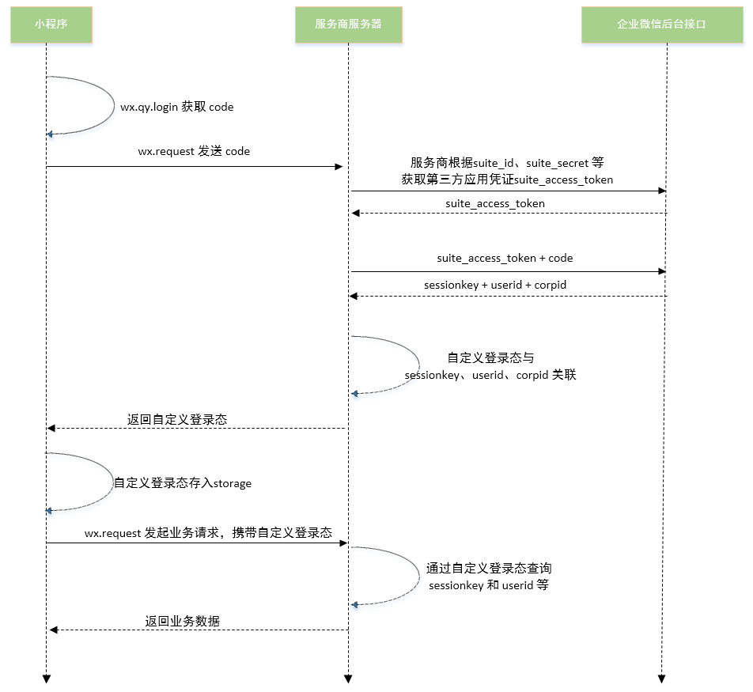
第三方小程序

Slide 7
企业微信专有接口
登录接口
基础接口
获取企业成员信息
企业通讯录与会话
NFC接口
发送小程序消息
转发成功回调

Slide 8
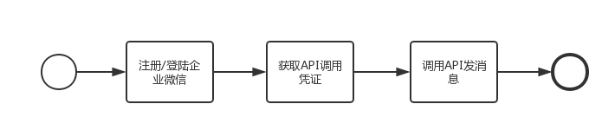
API概述
概述
基础应用、身份验证、消息推送、通讯录管理、应用管理、客户联系
基本概念
corpid
ww0cc001a61f7eb95e
userid
agentid
每个应用唯一
secret
每个应用独立的访问密钥
access_token
企业后台去企业微信的后台获取信息时的重要票据
由corpid和secret产生

Slide 9
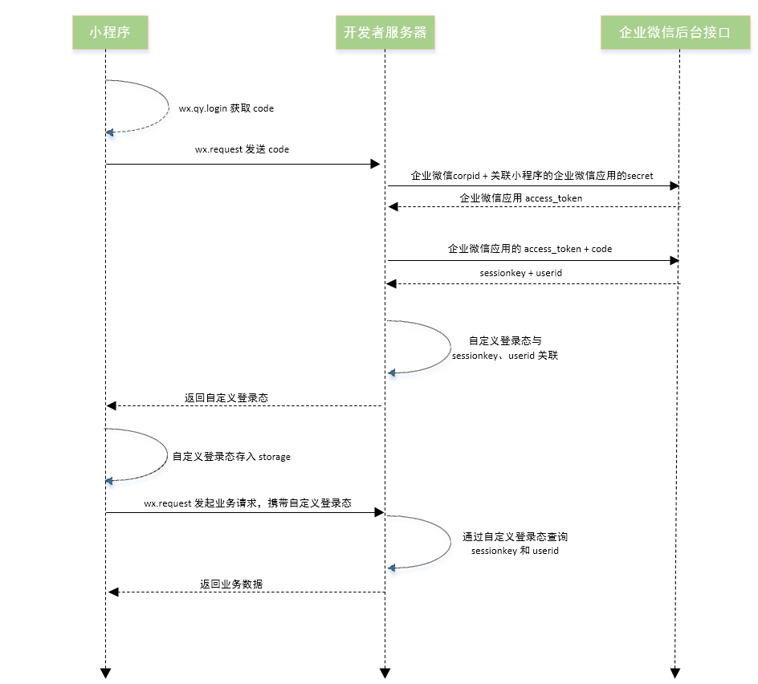
授权
方式
静默授权
手动授权

Slide 10
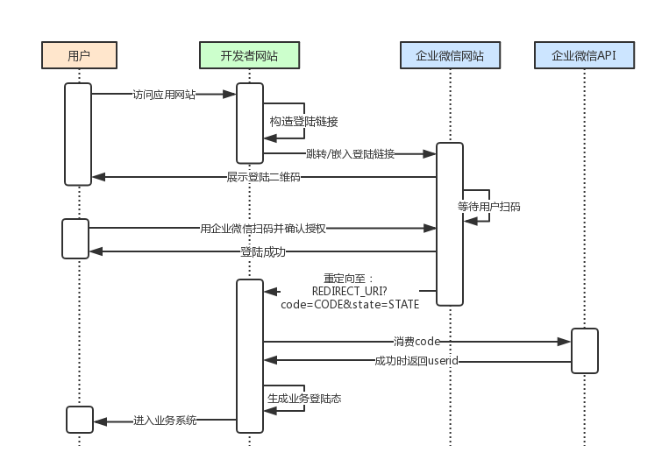
扫码登录
流程

